Slide 1
Datenschutz
Felix Herbst und Simon Kammleithner, 5C

Slide 2
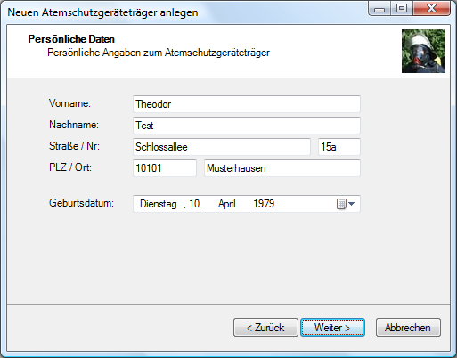
Was bedeutet Datenschutz?
Dient dazu, dass Menschen selbst entscheiden können, welche persönlichen Daten sie preisgeben
Persönliche Daten = personenbezogene Daten
Beispiele für persönliche Daten: Name, Adresse, Alter, E-Mail-Adresse, usw.
Sensible Daten besitzen den größten Schutz
Achtung wie viele Daten man von sich veröffentlicht, besonders im Internet
Was sagt das Gesetz?
Österreichisches Datenschutzgesetz 2000 ist ein entscheidender Punkt im österreichischen Recht und in der Verfassung
Schutz von personenbezogenen Daten

Slide 3
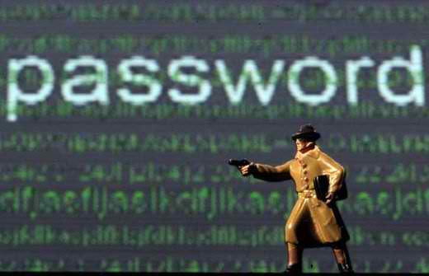
Warum ist Datenschutz im Internet
besonders wichtig?
Da die selbst veröffentlichen Daten weltweit sichtbar sind und man diese oftmals nicht mehr löschen kann
Datensammler erhalten durch Sicherheitslücken ohne Erlaubnis persönliche Daten
→ sichere Passwörter und Nicknames anlegen, mehrere E-Mail- Adressen verwenden und vor allem wenige Daten von sich selbst im Internet preisgeben

Slide 4
Kann man sich im Internet anonym bewegen?
Jeder Computer, der mit dem Internet in Verbindung steht, hat eine IP-Adresse → man kann sich also nicht anonym im Internet bewegen
Außerdem verwenden Online-Shops sogenannte Cookies
In den Cookies werden kurze Informationen gespeichert
z.B.: Wie lange waren sie das letzte Mal auf dem Server?
Darf man im Internet frei erfinden?
NEIN → dies ist ein Missbrauch
Wie kann ich herausfinden, was im Internet über mich angegeben wird?
Seinen Namen in einer Suchmaschine mit Anführungszeichen eingeben

Slide 5
Datenschutz bei sozialen Netzwerken

Slide 6
Informationen
Jeder fünfte Mensch nutzt soziale Netzwerke
Facebook: 1,11 Milliarden Mitglieder
In sozialen Netzwerken veröffentlichen Menschen persönliche Informationen

Slide 7
Datenschutz
Welche und wie viele Informationen gebe ich im Internet preis
Datenschutzeinstellungen
Datenschutzerklärung
Erklärung legt fest, dass das Unternehmen die Rechte an allen Inhalten erwirbt, die der Benutzer hoch lädt

Slide 8
Danke für eure Aufmerksamkeit!
Passt auf, welche Daten ihr von euch im Internet veröffentlicht!!!

